Slide 1
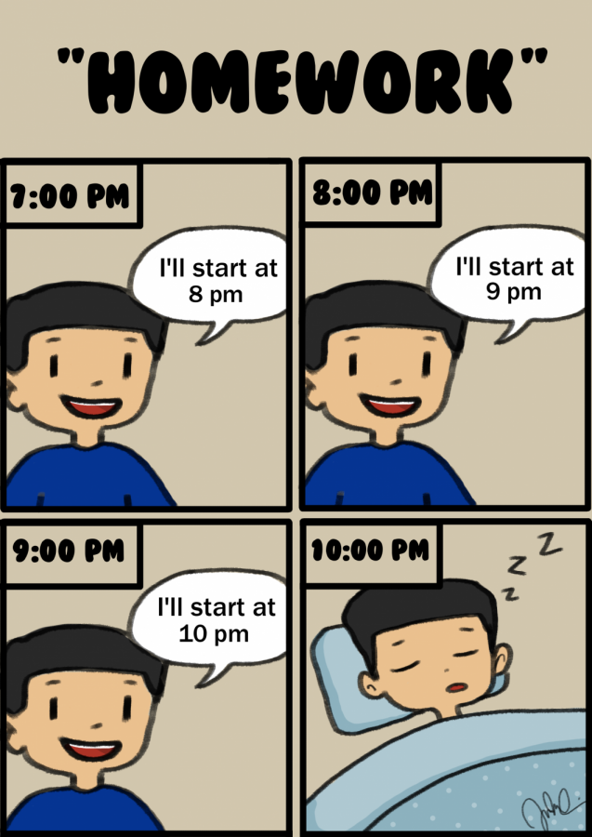
Što reći klijentu koji nije obavio domaću zadaću?
Marina Vlaić, mag.psih.

Slide 2
ZADAĆA
Disfunkcionalne pretpostavke terapeuta
Praktični problemi
Psihološki problemi
Psihološki problemi maskirani u praktične

Slide 3
1) Praktični problemi
Izvršavanje zadaće u posljednjem trenutku
Zaboravljanje objašnjenja za zadaću
Neorganiziranost
Teškoće sa zadaćom

Slide 4

Izvršavanje zadaće u posljednjem trenutku
obazrivo podsjećanje na benefite
ukoliko su uzrok neodgovarajuća vjerovanja potrebno ih je identificirati i promijeniti
‘’’Ako se usmjerim na problem, a ne skrenem pažnju, samo ću se gore osjećati’’
‘’Zašto se truditi kada se ionako ništa ne može promijeniti?’’

Slide 5
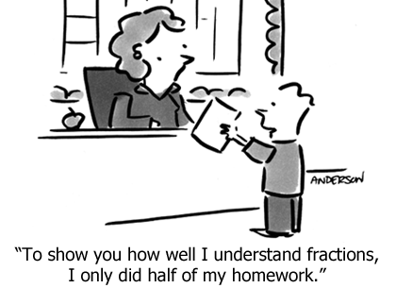
Zaboravljanje objašnjenja za zadaću
klijent zaboravlja svrhu zadaće
‘’’Recimo da ne vježbate svoje vježbe relaksacije oko 3 tjedna, zatim doživite stresan tjedan. Koliko će tada biti korisne uvježbane vještine?’’

Slide 6

Neorganiziranost
korištenje podsjetnika, kalendara, rokovnika
kontaktiranje terapeutovog ureda s ciljem ostavljanja poruke po izvršenju zadaće → činjenica da terapeut očekuje poruku može biti motivacijski faktor

Slide 7
Teškoće sa zadaćom
zadaća je preteška i/ili loše osmišljena
nužno je pružiti objašnjenje klijentu
terapeut je model kako se može napraviti i priznati pogreška
terapeut demonstrira svoju zainteresiranost za dobro osmišljenju terapiju i domaću zadaću
pomaže klijentu da uvidi alternativno objašnjenje za svoj nedostatak uspjeha
pomaže u izgradnji odnosa

Slide 8
Psihološki problemi
Negativna predviđanja
Perfekcionizam
Precjenjivanje zahtjevnosti zadaće

Slide 9
Negativna predviđanja
učestala pojava kod depresivnih klijenata
potrebno je identificirati disfunkcionalne misli koje ometaju izvršenje zadaće
zapisati zaključke
‘’’Čini se da ste se osjećali prilično loše, nije ni čudno što ste imali teškoće. Kako bi ste ideju (da se nećete moći koncentrirati na brošuru o depresiji) testirali’’
-
- uspješan ishod -
- neuspješan ishod -
pojednostavniti zadatke
‘’Ponekad su moje misli netočne i mogu postići mnogo više nego što i mislim. Sljedeći put kada se budem osjećala beznadno, provest ću eksperiment kako bih testirala svoje ideje’’.

Slide 10
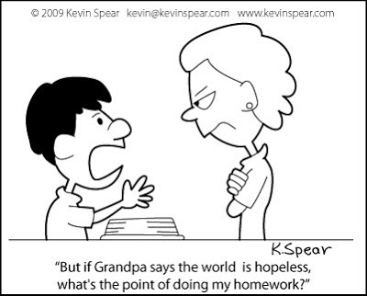
zadaća može aktivirati neka od sljedećih vjerovanja:
ja sam neadekvatan/bespomoćan/nekompetentna
izvršavanje zadaće znači da sam nepotpun
ne bih se trebao toliko truditi da bi se osjećao bolje
moj me terapeut pokušava kontrolirati
ako budem razmišljao o svojim problemima, osjećat ću se sve lošije

Slide 11

Perfekcionizam
podsjetiti da ne treba težiti savršenstvu
zadaća koja uključuju pogrešku
(neuredan rukopis, zadaća napisana u 10 minuta,gramatičke pogreške, nedovršena zadaća…)

Slide 12
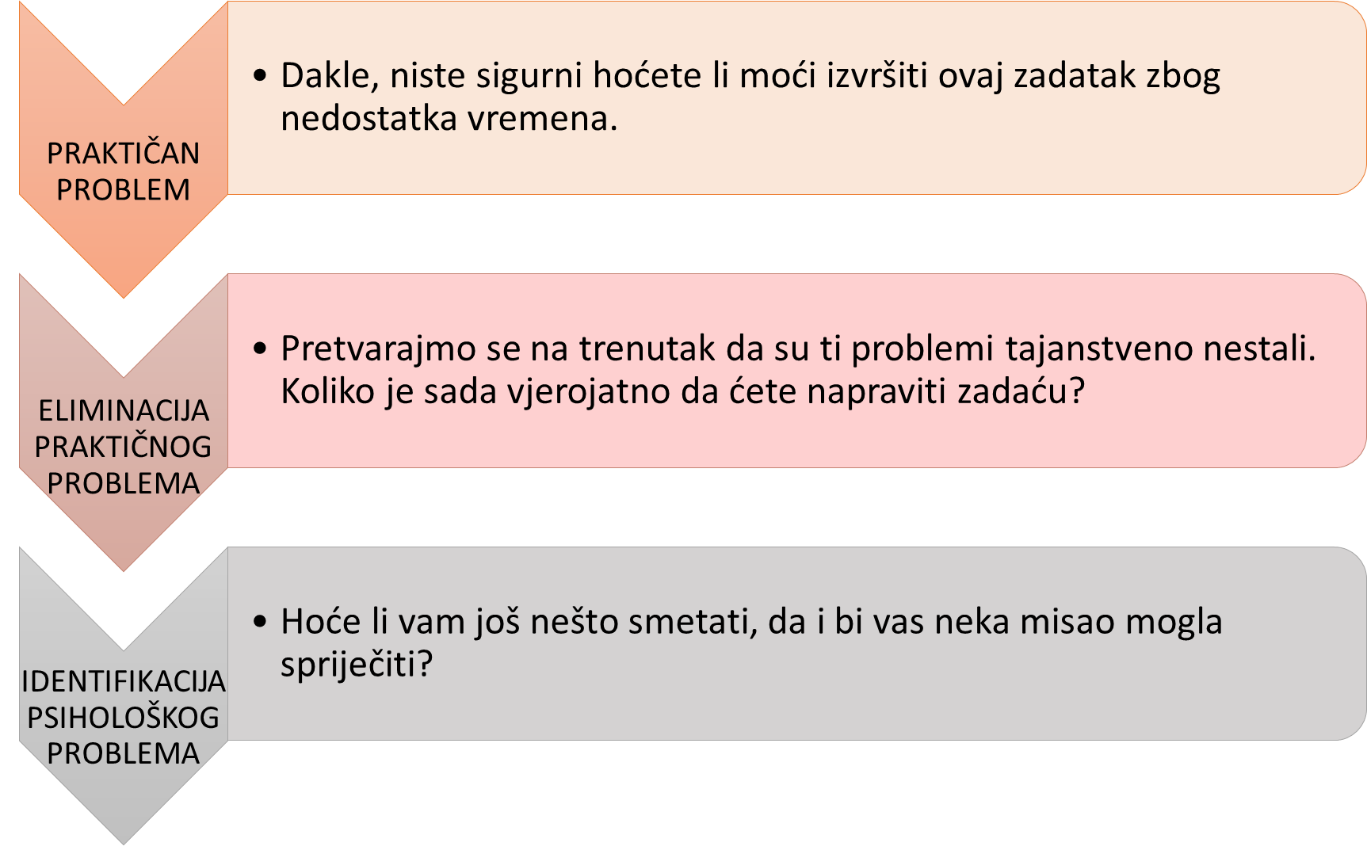
Psihološki problemi maskirani u praktične

Slide 13
Problemi vezani uz terapeutove misli
Tipične disfunkcionalne pretpostavke:
Rješenja:
povrijedit ću ga ako budem istraživao razloge neizvršenja zadaće
naljutit će se ako mu se suprostavim
uvrijedit će se ako mu predložim praćenje praćenje i bilježenje zadaća
on ustvari i ne treba raditi zadaću kako bi se osjećao bolje
sada je preopterećen drugim stvarima
previše je pasivno agresivan da bi radio zadaću
previše je nježan da bi se izložio anksioznoj situaciji
bihevioralni eksperiment
konzultiranje sa supervizorom i/ili kolegom
podsjetiti se (karticom za suočavanje☺): dopuštajući pacijentu izbjegavanje zadaće ne činim mu uslugu niti povećavam izglede za dostizanje ciljeva

Slide 14

Zaključno
I terapeut i klijent moraju zadaću tretirati kao izuzetno bitan dio terapije.
Domaća zadaća, pravilno zadana i urađena, ubrzava napredak i omogućava pacijentu uvježbavanje terapijskih tehnika koje će mu trebati kad terapija završi.

Slide 15


